Slide 1
Plenaria 02-2024
PENM VIH 2022 – 2027 ACTUALIZADO
Visión
El Salvador cuenta con un marco de acción nacional multisectorial para acelerar la respuesta en la erradicación de la transmisión del VIH, así como del estigma y discriminación en todas sus formas, especialmente en las poblaciones claves, asegurando la protección social y la sostenibilidad de las acciones; Avanzando con pasos firmes, eficaces y eficientes hacia la eliminación del VIH en El Salvador en 2030.
Misión
Articular y coordinar una respuesta acelerada al VIH para la eliminación del VIH en El Salvador, asegurando la sostenibilidad y el acceso universal a la prevención, tratamiento, atención y apoyo relacionados al VIH, con base en estándares internacionales que propicien un entorno de respeto a los derechos humanos, equidad de género diversidad sexual.

Slide 2
OBJETIVO DEL PENM 2022 – 2027 ACTUALIZADO
El objetivo principal del Plan es promover y coordinar estrategias sostenibles e integrales para eliminar el VIH y las infecciones de transmisión sexual como problemas de salud pública en El Salvador, mediante estrategias de prevención, detección temprana y tratamiento efectivo, creando entornos favorables que faciliten la protección social.
Objetivos estratégicos:
OE.1. Asegurar un financiamiento sostenible.
OE.2. Reducir la vulnerabilidad y el riesgo de transmisión del VIH y las ITS.
OE.3. Garantizar el acceso universal a servicios de diagnóstico temprano del VIH y las ITS.
OE.4. Proveer atención integral y oportuna a las personas con VIH e ITS.
OE.5. Fortalecer la adherencia a los servicios de atención integral.
OE.6. Promover entornos favorables que faciliten la protección social.
OE.7. Establecer sistemas robustos de gestión, monitoreo y evaluación.

Slide 3
INDICADORES DE IMPACTO PENM 2022 – 2027 ACTUALIZADO
Indicador | Línea de Base | Meta 2027 | Impacto Esperado
Tasa de incidencia estimada de nuevas infecciones por VIH por cada 1000 habitantes. | 0.14 (2019) | 0.10 | Disminución de la transmisión del VIH en la población.
Una tasa de Transmisión Materno Infantil del VIH. Y Tasa de casos de Sífilis congénita (SC) | <1 % Y 27 por 100 000 nacidos vivos | <2 % Y ≤250 por 100 000 nacidos vivos | Alcanzar la certificación de la eliminación la transmisión materno-infantil del VIH.
Número de muertes relacionadas con el SIDA por cada 100 000 habitantes. | 11 (2019) | 7 | Disminución de la mortalidad asociada al SIDA, mejorando el acceso a tratamientos efectivos y fortaleciendo los sistemas de salud.

Slide 4
PRESUPUESTO PENM 2022 – 2027 ACTUALIZADO
OBJETIVO ESTRATÉGICO | 2022 | 2023 | 2024 | 2025 | 2026 | 2027 | Total general
OE.1. Asegurar un financiamiento sostenible. |  |  |  | 6300 | 6300 | 6300 | 18900
OE.2. Reducir la vulnerabilidad y el riesgo de transmisión del VIH y las ITS. | $ 20.371.552,71 | $ 20.703.791,80 | $ 21.259.083,09 | $ 23.123.552,93 | $ 22.443.192,58 | $ 22.705.149,72 | $ 130.606.322,82
OE.3. Garantizar el acceso universal a servicios de diagnóstico temprano del VIH y las ITS. | $ 13.677.943,45 | $ 14.053.910,19 | $ 14.317.213,75 | $ 14.204.024,43 | $ 14.385.868,61 | $ 14.651.147,33 | $ 85.290.107,76
OE.4. Proveer atención integral y oportuna a las personas con VIH e ITS. | $ 18.009.899,93 | $ 18.227.921,55 | $ 18.501.468,15 | $ 18.818.850,87 | $ 19.064.834,99 | $ 19.352.292,09 | $ 111.975.267,57
OE.5. Fortalecer la adherencia a los servicios de atención integral. | $ 4.579.091,09 | $ 4.730.167,99 | $ 4.867.972,64 | $ 5.140.611,04 | $ 5.284.878,73 | $ 5.461.319,54 | $ 30.064.041,04
OE.6. Promover entornos favorables que faciliten la protección social. | $ 3.474.840,11 | $ 3.549.897,79 | $ 3.591.689,70 | $ 3.844.564,53 | $ 3.874.826,38 | $ 3.855.129,39 | $ 22.190.947,89
OE.7. Establecer sistemas robustos de gestión, monitoreo y evaluación. | $ 6.056.638,29 | $ 6.206.830,01 | $ 6.537.480,75 | $ 5.951.336,10 | $ 5.849.300,45 | $ 5.905.624,23 | $ 36.507.209,82
Total general | $ 66.169.965,58 | $ 67.472.519,33 | $ 69.074.908,07 | $ 71.089.239,90 | $ 70.909.201,72 | $ 71.936.962,30 | $ 416.652.796,90

Slide 5
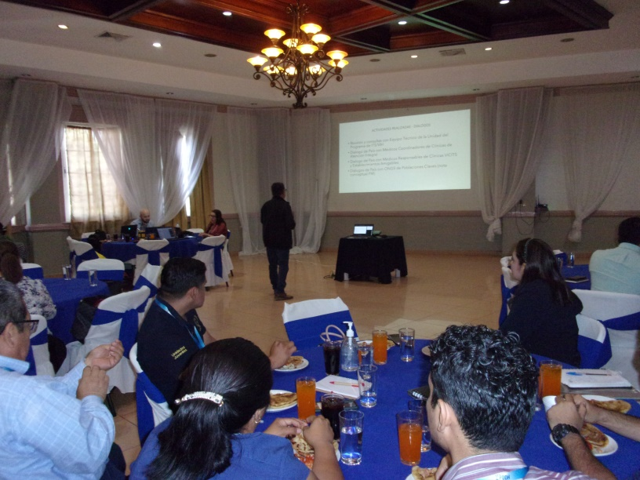
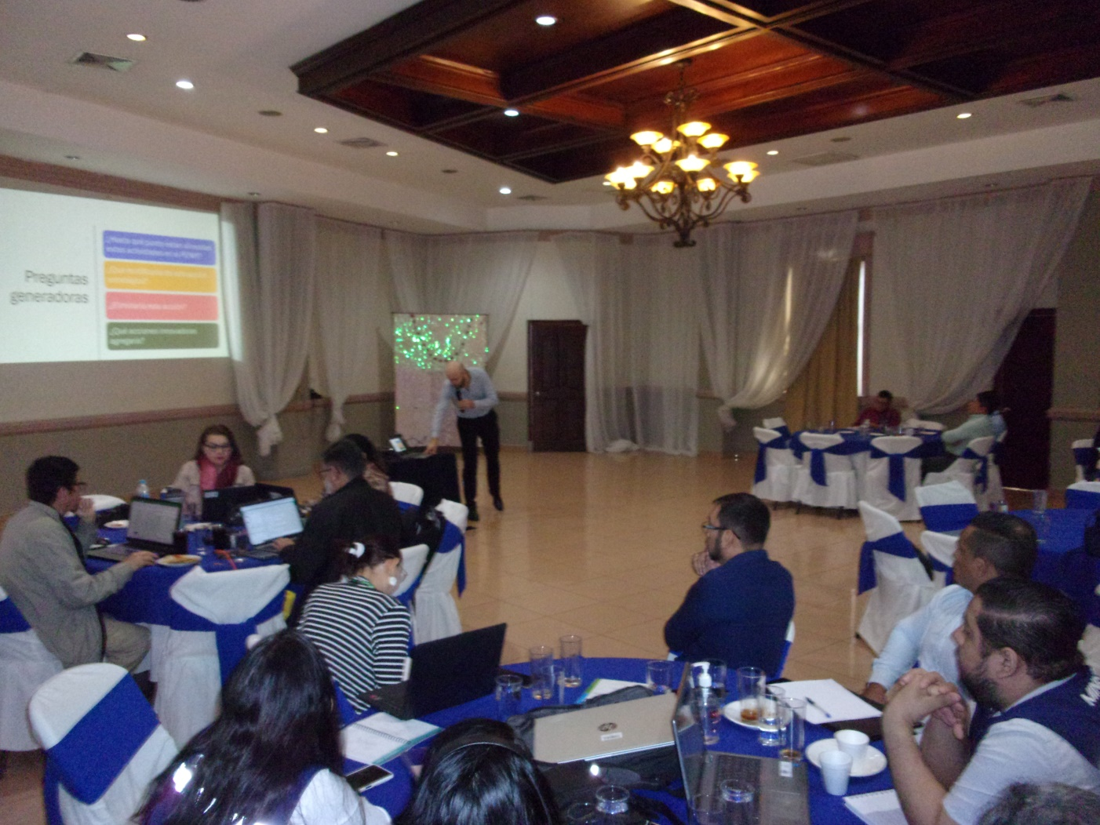
Consulta en el Oriente del país, Hotel Florencia, San Miguel, viernes 16 de febrero

Slide 6
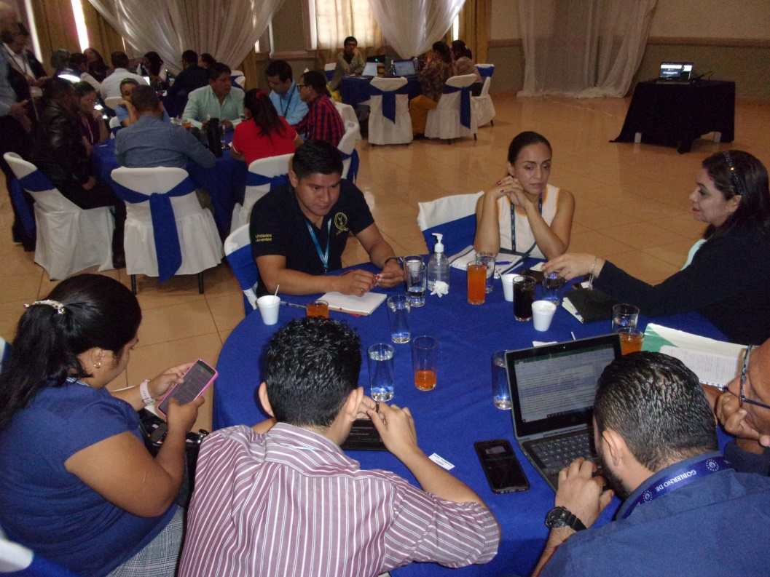
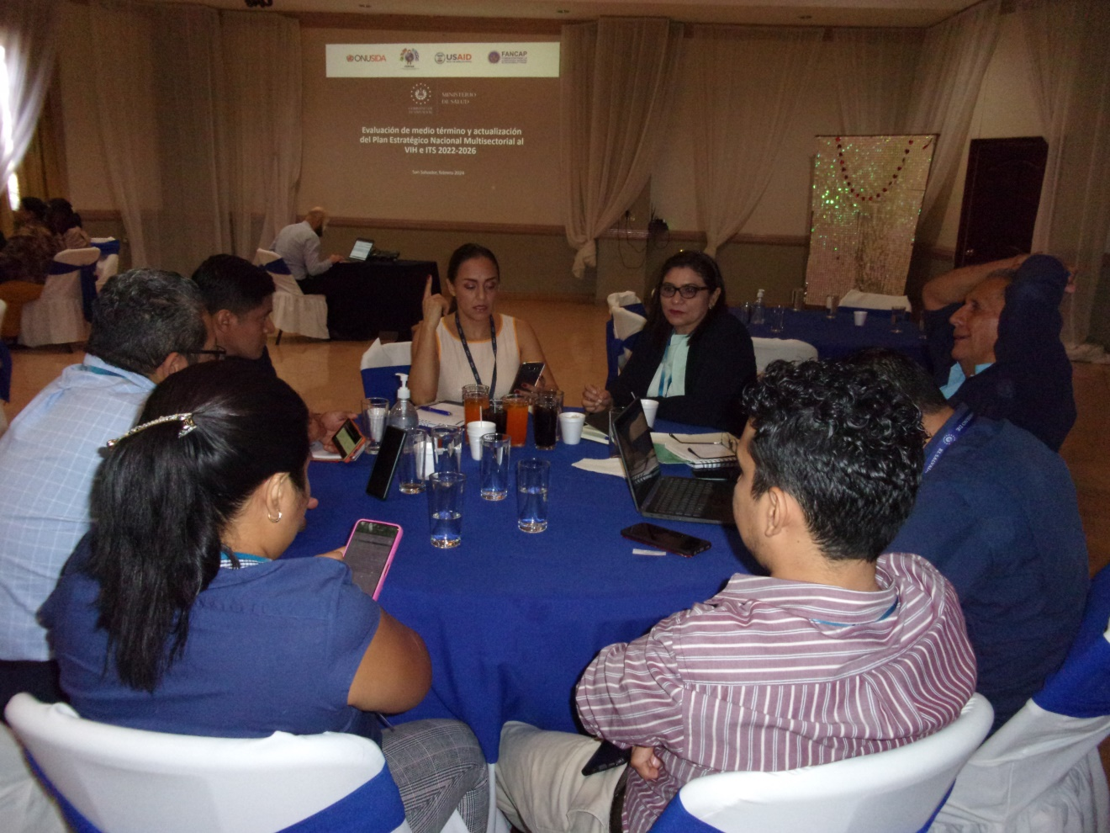
Consulta en el Oriente del país, Hotel Florencia, San Miguel, viernes 16 de febrero

Slide 7
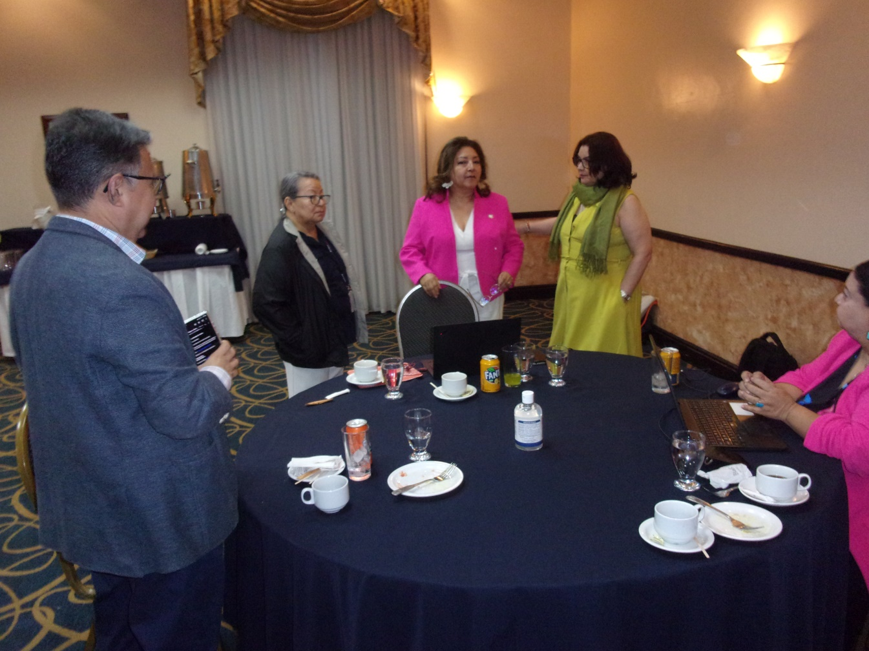
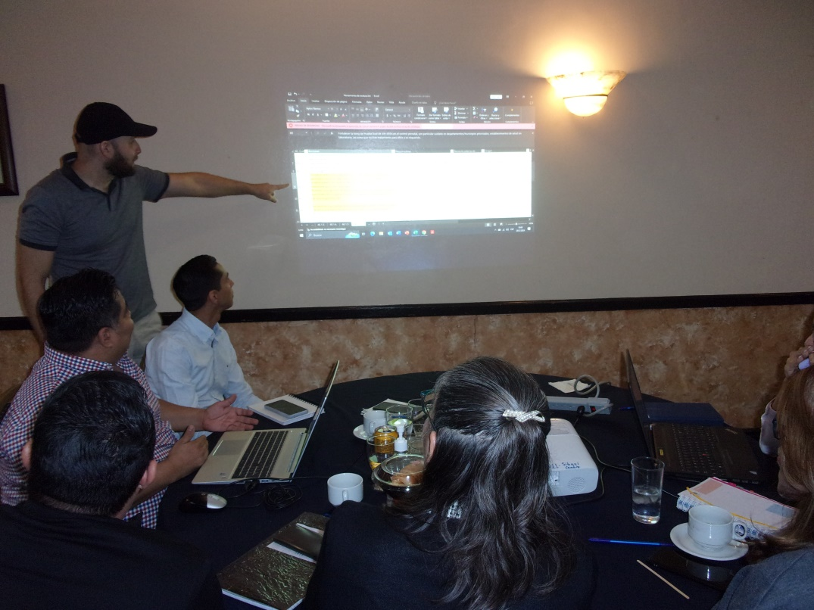
Consulta en San Salvador, grupo 1, Hotel Barceló, San Miguel, viernes 20 de febrero,2024

Slide 8
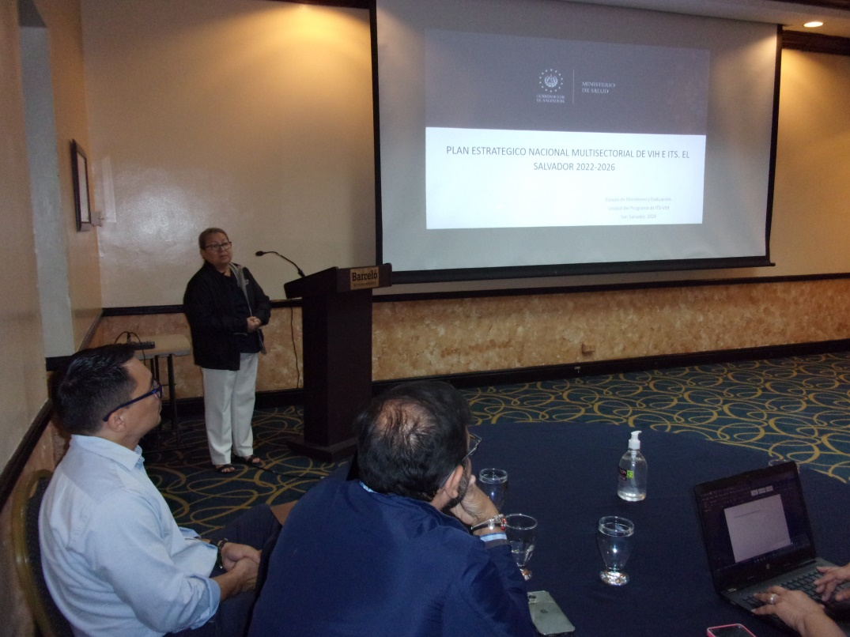
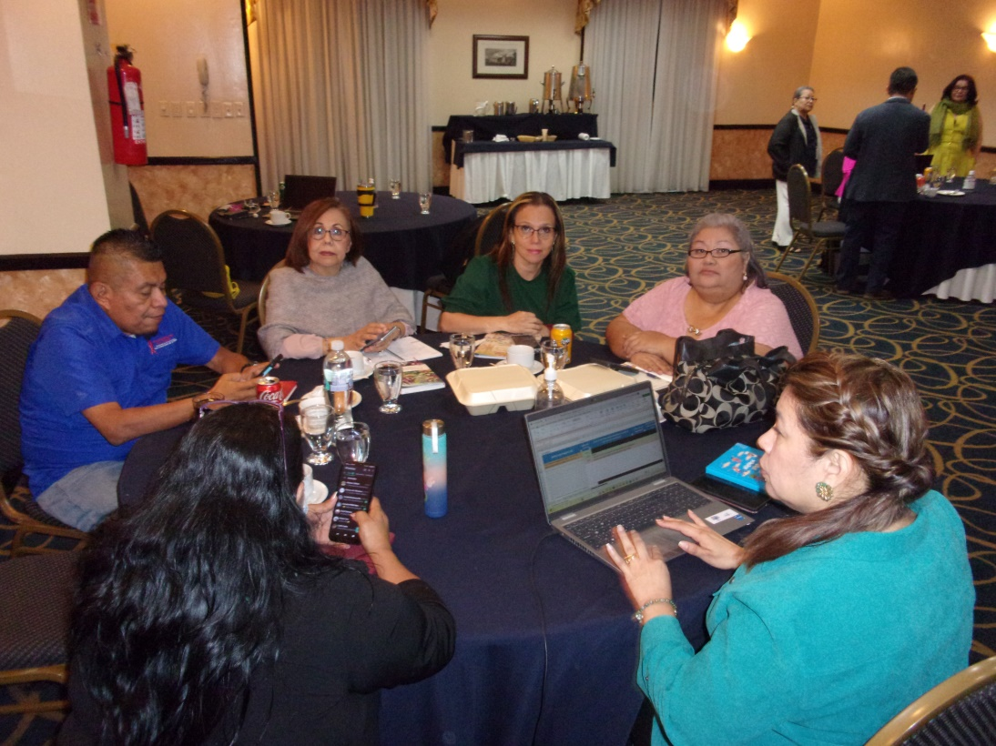
Consulta en San Salvador, grupo 1, Hotel Barceló, San Miguel, viernes 20 de febrero

Slide 9
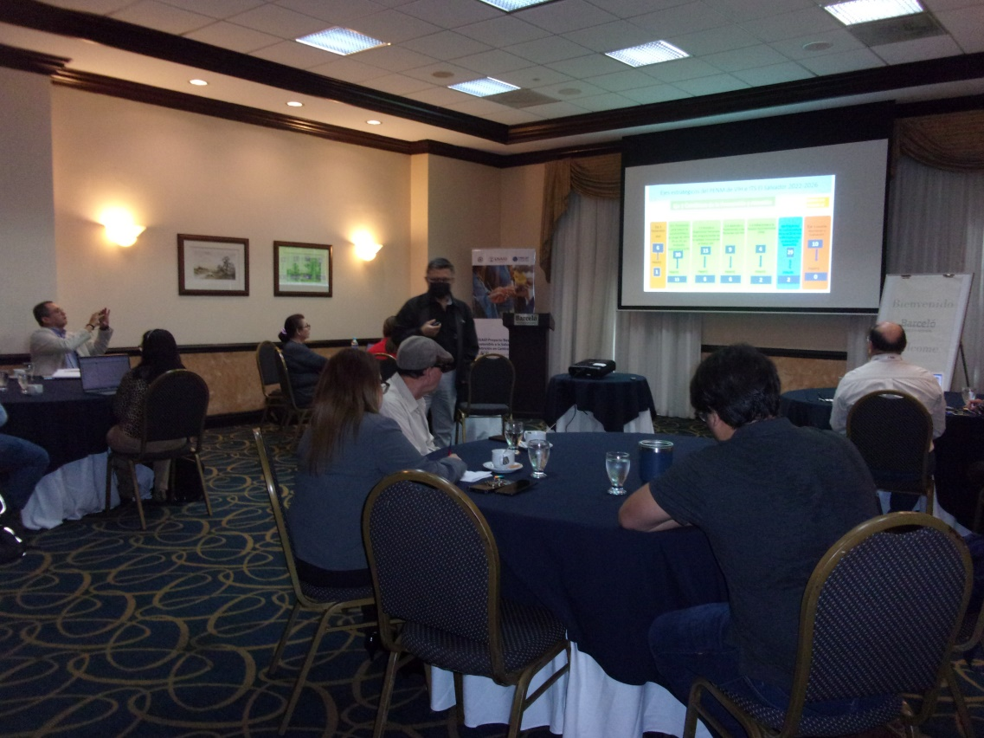
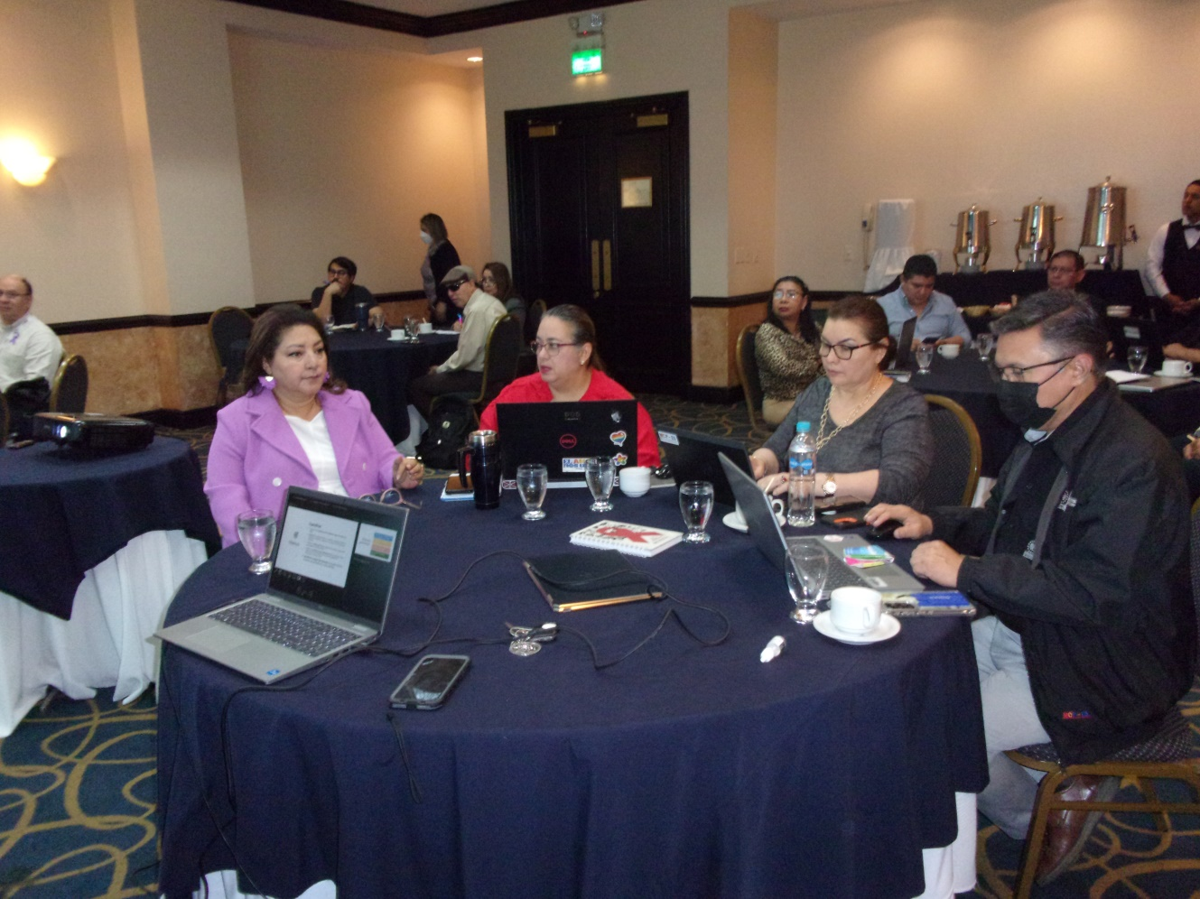
Consulta en San Salvador, grupo 2, Hotel Barceló, San Miguel, viernes 8 de marzo,2024

Slide 10
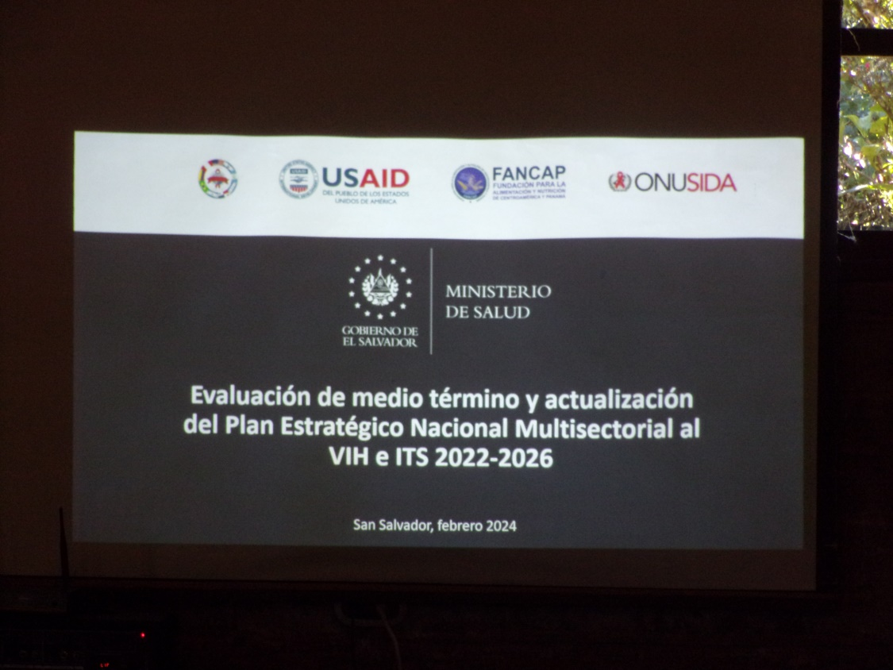
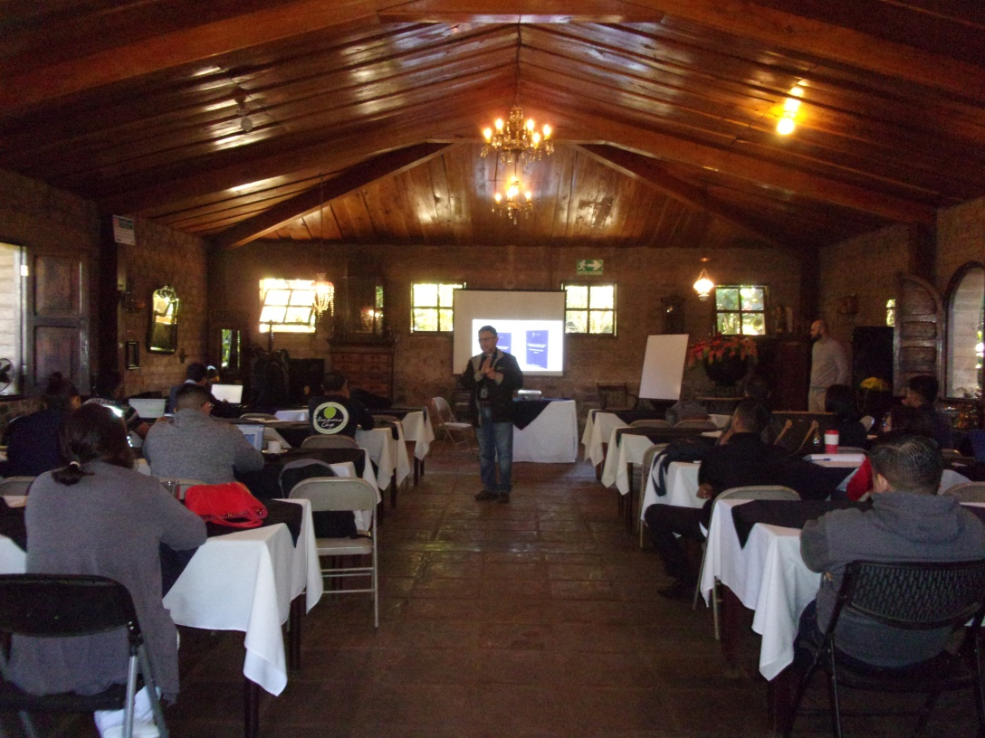
Consulta en Occidente del país, Jardin de Celeste,Ahuachapan, viernes 22 de febrero,2024

Slide 11
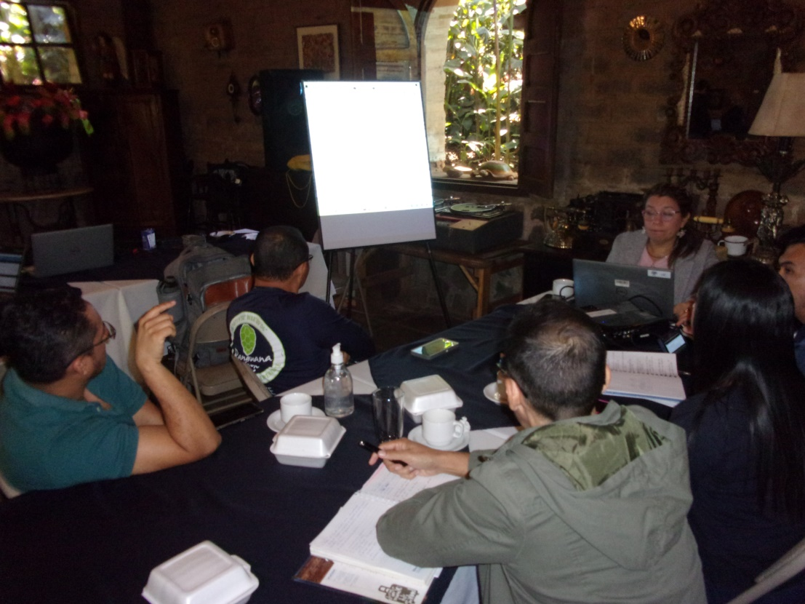
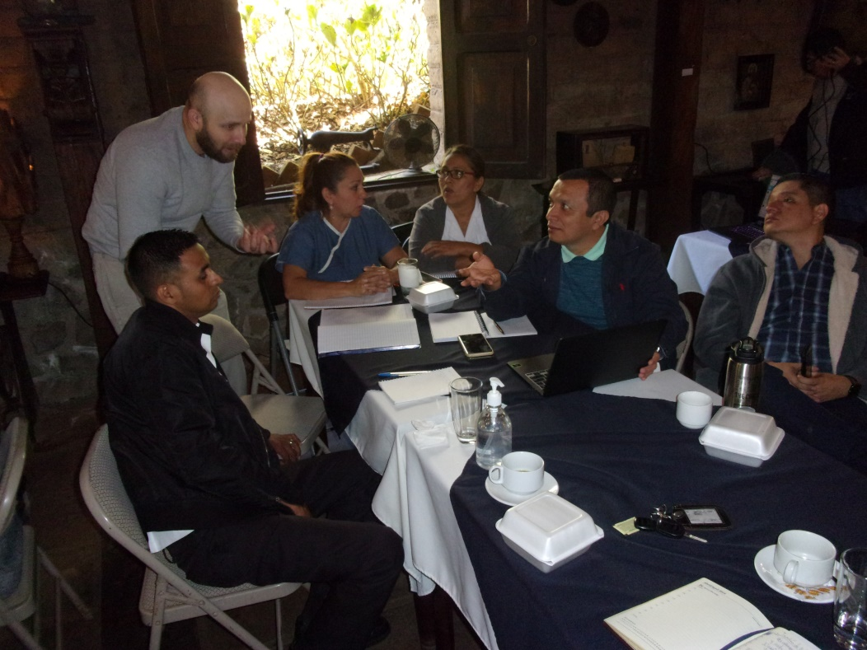
Consulta en Occidente del país, Jardin de Celeste,Ahuachapan, viernes 22 de febrero,2024

Slide 13
Por Receptor | Año 1 | Año 2 | Año 3 | Total | %
Receptor Principal | 4,654,266 | 3,555,508 | 3,559,543 | 11,769,317 | 78%
Ministry of Health of the Republic of El Salvador | 1,317,798 | 1,379,399 | 1,442,703 | 4,139,900 | 28%
Plan International, Inc. | 3,336,468 | 2,176,109 | 2,116,840 | 7,629,417 | 51%

Slide 14
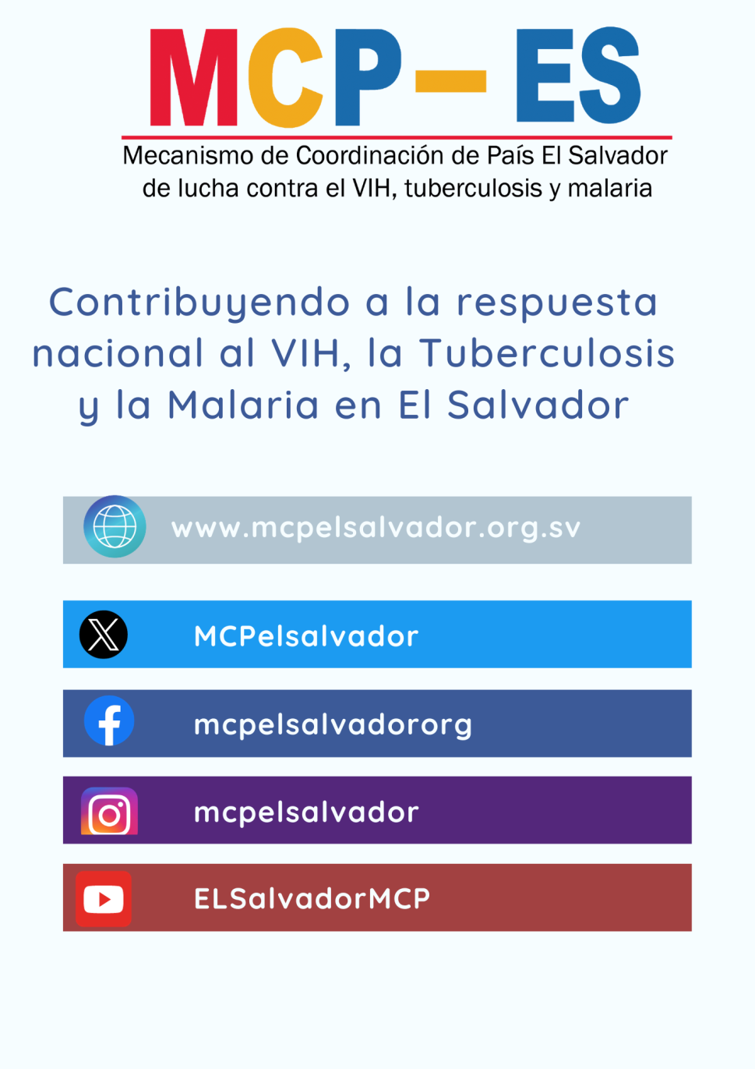
Gracias por su atención!

